Slide 1
CSS2024 発表用スライド
菅田大輔
役職・所属
游ゴシック/Bold
イベント名・日付 游ゴシック/Bold

Slide 2
中表紙 游ゴシック/Bold

Slide 3
中表紙 游ゴシック/Bold

Slide 4

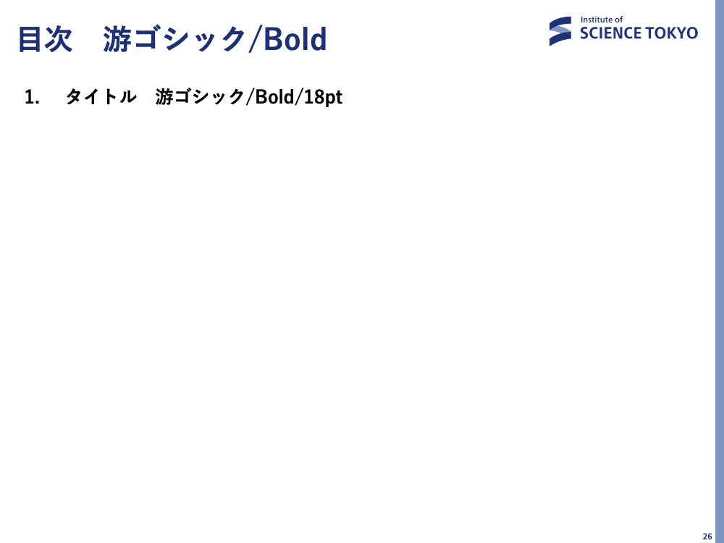


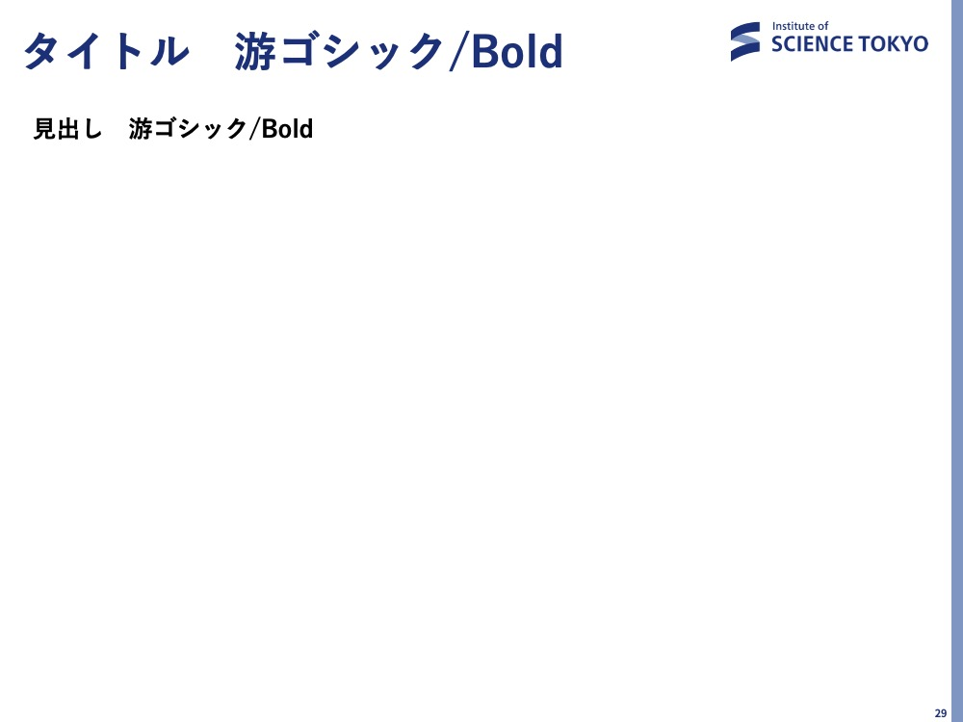
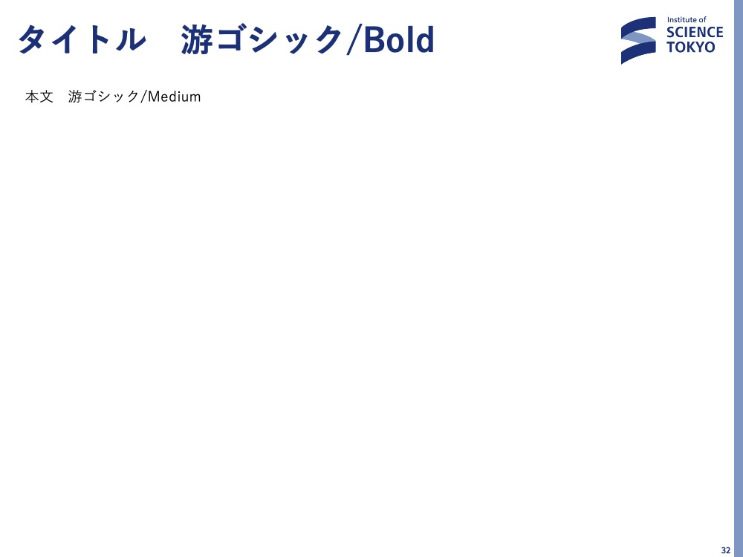
D
表紙
目次ページ（共通）
中表紙
コンテンツページ（共通/8種）

Slide 5
2. 目次ページ（全パターン共通）

Slide 6
目次 游ゴシック/Bold
タイトル 游ゴシック/Bold/18pt

Slide 7
3. コンテンツページ（全パターン共通）

Slide 8
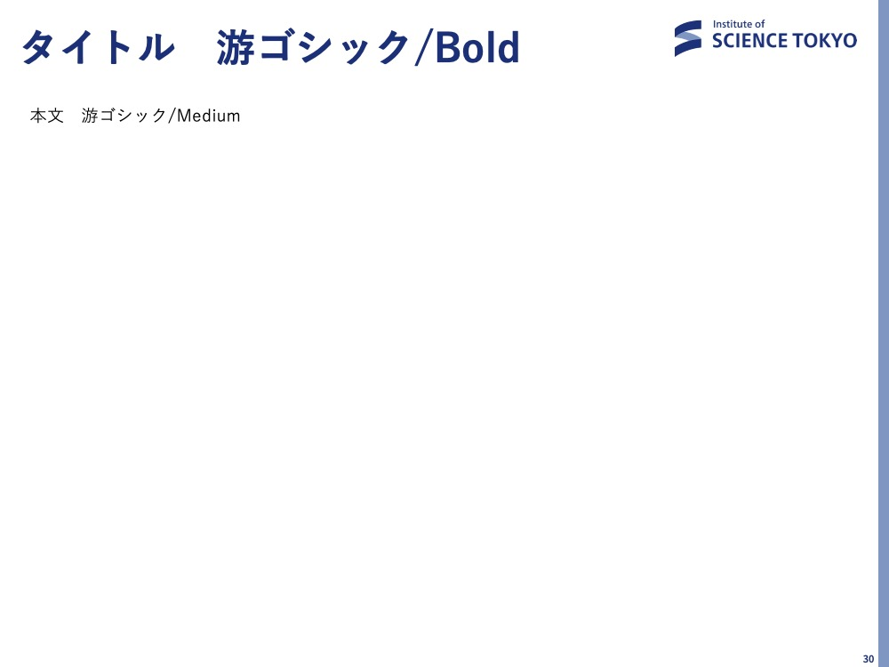
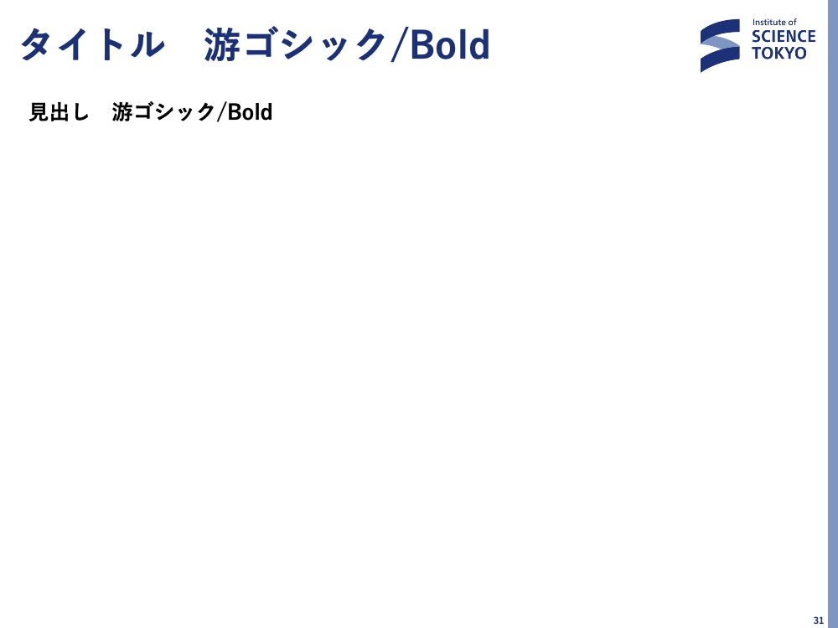
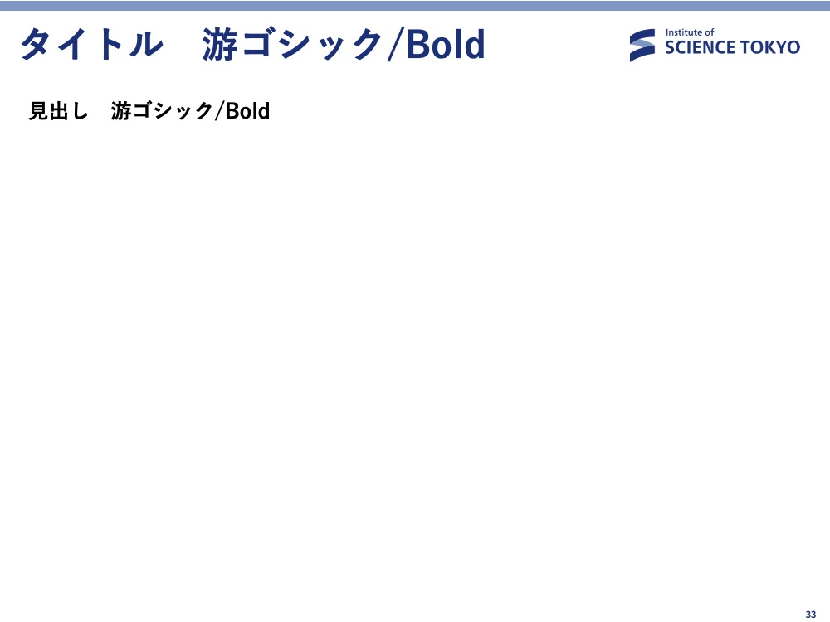
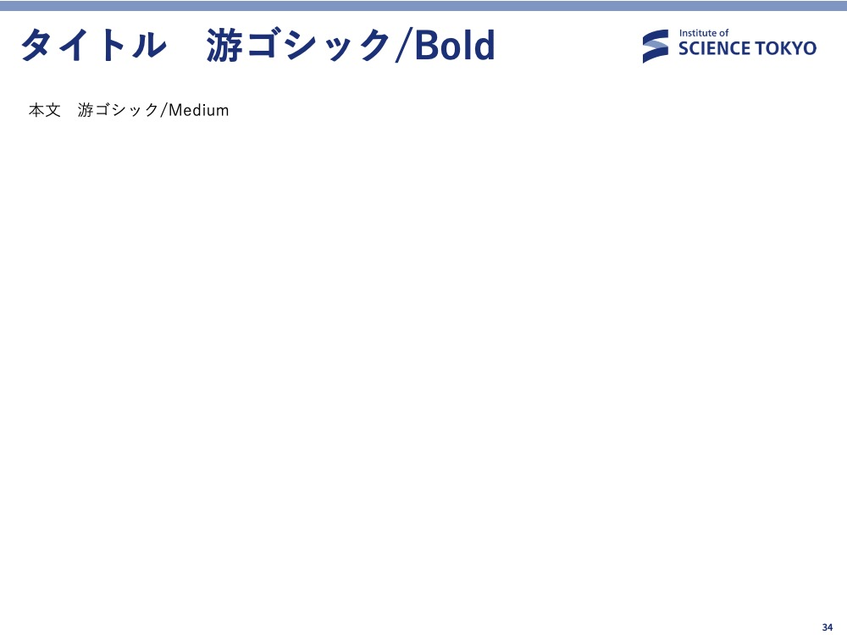
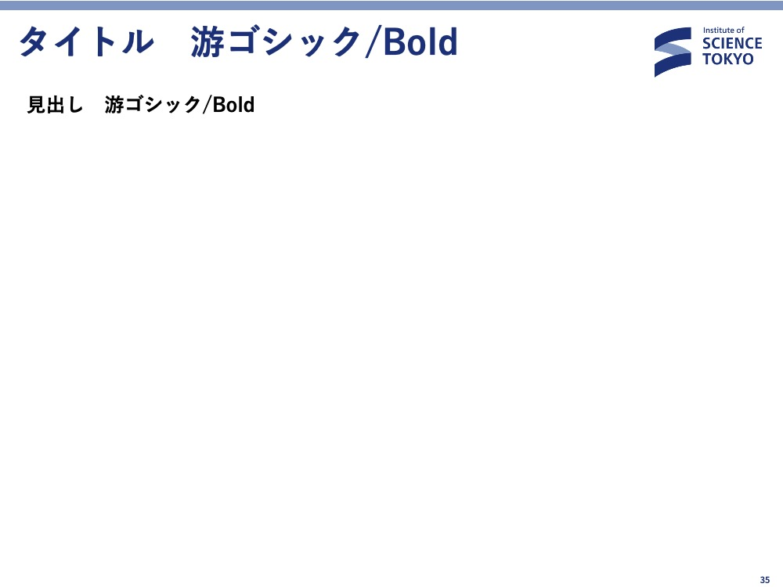
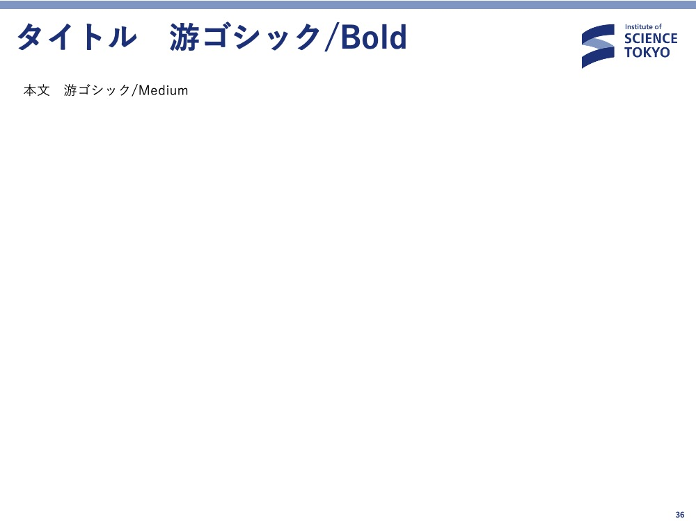
コンテンツページ
コンテンツページは8種あります。
コンテンツに応じて自由に使用してください。

Slide 9
タイトル 游ゴシック/Bold
見出し 游ゴシック/Bold

Slide 10
タイトル 游ゴシック/Bold
本文 游ゴシック/Medium

Slide 11
タイトル 游ゴシック/Bold
見出し 游ゴシック/Bold

Slide 12
タイトル 游ゴシック/Bold
本文 游ゴシック/Medium

Slide 13
タイトル 游ゴシック/Bold
見出し 游ゴシック/Bold

Slide 14
タイトル 游ゴシック/Bold
本文 游ゴシック/Medium

Slide 15
タイトル 游ゴシック/Bold
見出し 游ゴシック/Bold

Slide 16
タイトル 游ゴシック/Bold
本文 游ゴシック/Medium

Slide 17
4.フォントについて

Slide 18

フォントについて
日本語、英語共に游ゴシック（Yu Gothic）の使用を推奨します。
以下の太さは推奨です。
タイトル：Bold
見出し：Bold
本文：Medium以上

Slide 19
5.カラーについて

Slide 20
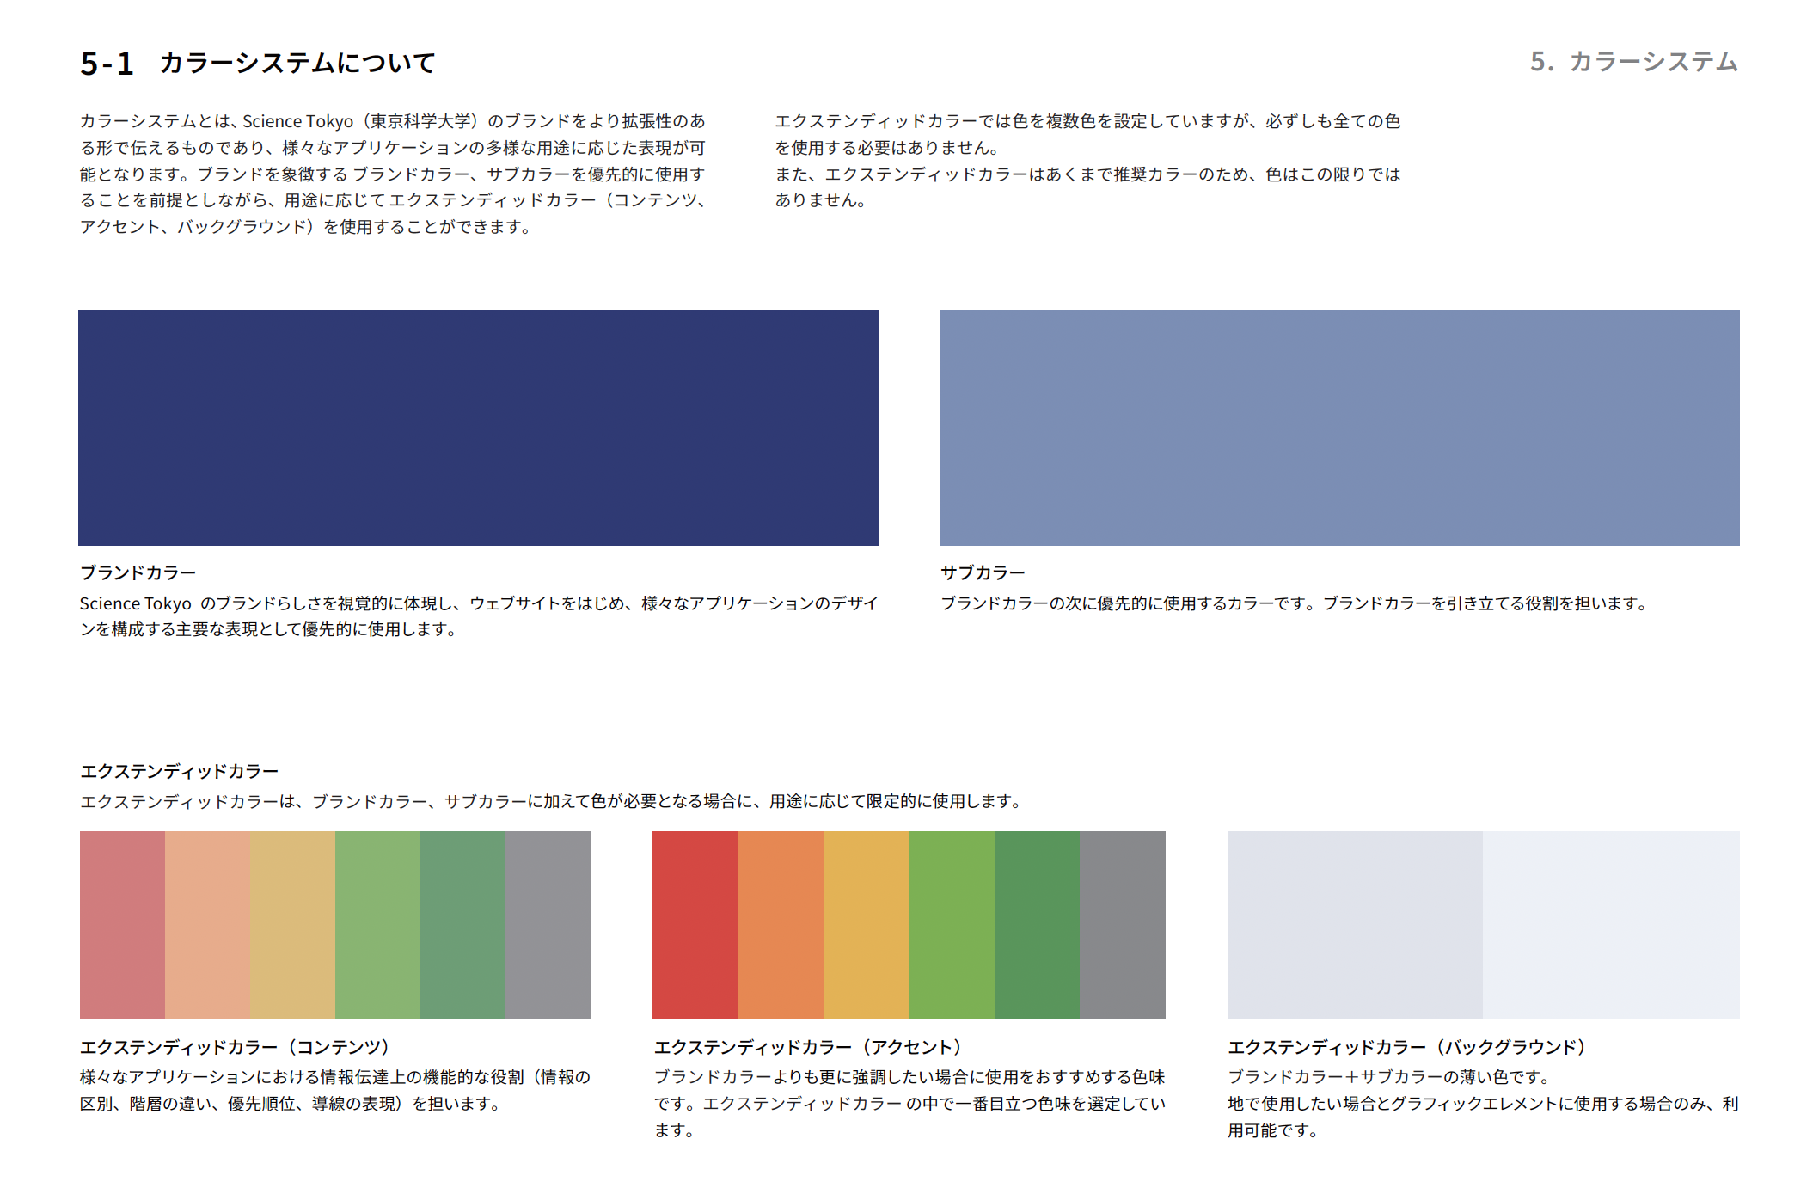
カラーについて
パワーポイントでは、ブランドを象徴するブランドカラー、サブカラーを優先的に使用してください。
エクステンディッドカラーは、強調表現やオブジェクトの差別表現などでの使用を中心としてください。
※カラーの詳細の規定はScience Tokyo デザインシステムにて確認してください。

Slide 21
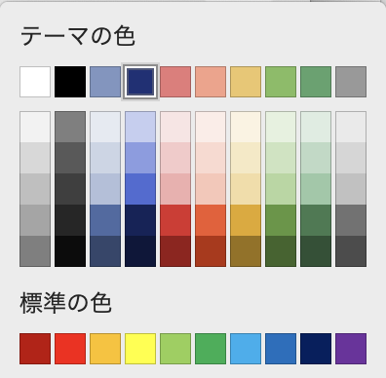
カラーについて
本ファイルでは、カラーパレットのテーマの色として、ブランドカラー、サブカラー、白黒、エクステンディッドカラー（コンテンツ）を設定しています。これらのテーマの色を基本としつつ、図表で色で区別が必要な場合には、それらを元にしたグラデーションカラーやエクステンディッドカラー（アクセント）の使用を推奨します。
※ブランドカラー、サブカラーのグラデーションを優先的に使用することを推奨します。
※色は複数色を設定していますが、必ずしも全ての色を使用する必要はありません。
図表で使用を推奨
エクステンディッドカラー
(コンテンツ）
ブランドカラー
サブカラー

Slide 22
6.参考レイアウト例

Slide 23
グラフ図表事例

Slide 24
グラフ図表事例
ブランドカラーのグラデーション
ブランドカラー＋サブカラー＋
エクステンディッドカラー（コンテンツ）

Slide 25
グラフ図表事例
ブランドカラー＋エクステンディッドカラー
（アクセント）
ブランドカラーとエクステンディッドカラー
（コンテンツ）のグラデーション

Slide 26
組織図表事例

Slide 27
組織図表例
タイトル
タイトル
タイトル
タイトルA
メインコンテンツ
メインコンテンツ
メインコンテンツ
サブコンテンツ
サブコンテンツ
サブコンテンツ
サブコンテンツ
サブコンテンツ
サブコンテンツ
サブコンテンツ
サブコンテンツ
サブコンテンツ

Slide 28

組織図表例
組織
組織
組織
プロジェクト
組織
組織
組織
プロジェクト
プロジェクト
組織
プロジェクト
プロジェクト
組織
企業
企業
組織
組織
企業
企業
組織
組織
企業
企業
企業

Slide 29
7. 大学紹介（1ページ）（4パターン）

Slide 30




大学紹介
以下のいずれかの画像をページ全体に拡大して使用してください。
医科歯科大用
東工大用
Webサイト
リンクなし
Webサイト
リンクあり

